Slide 1
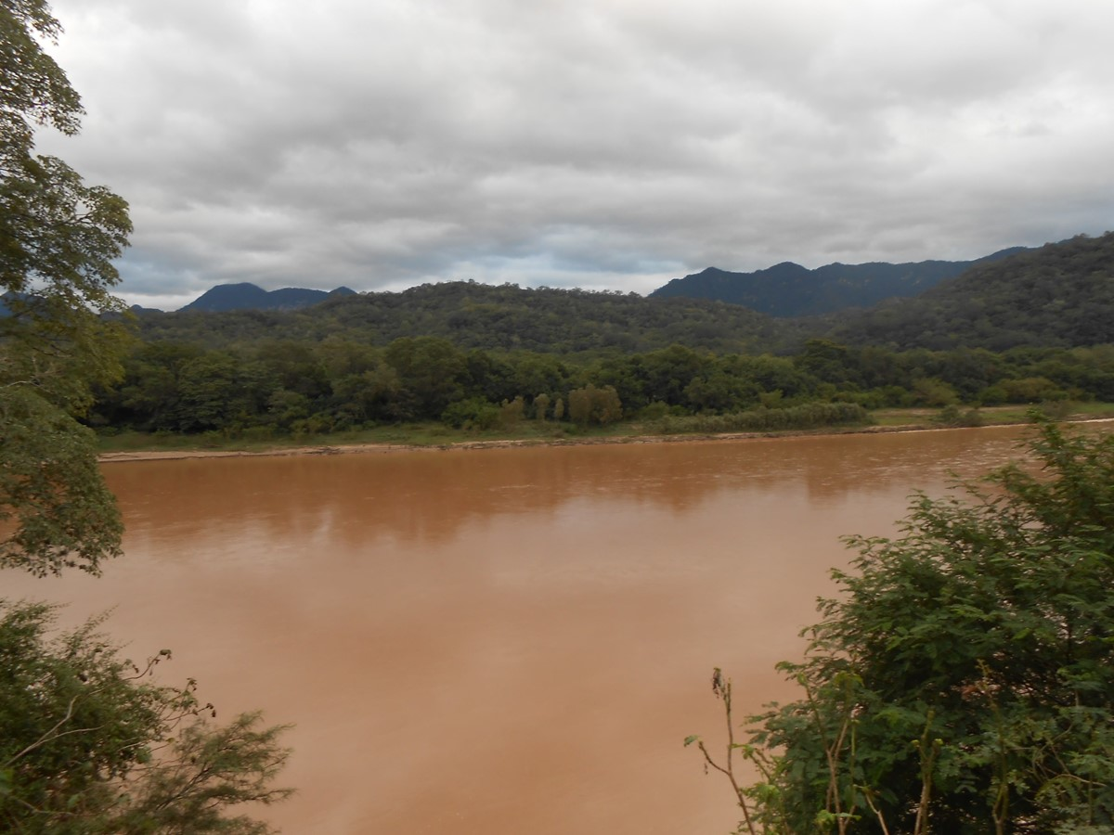
FORO GASTRONOMICO DEL CHACO Tercera versión Sabores y Aromas del Chaco Guarani
PANEL: PROYECCION DE LA PRODUCCION ALIMENTARIA DEL CHACO, EN LA SEGURIDAD ALIMENTARIA CON SOBERANIA EN BOLIVIA

Slide 2
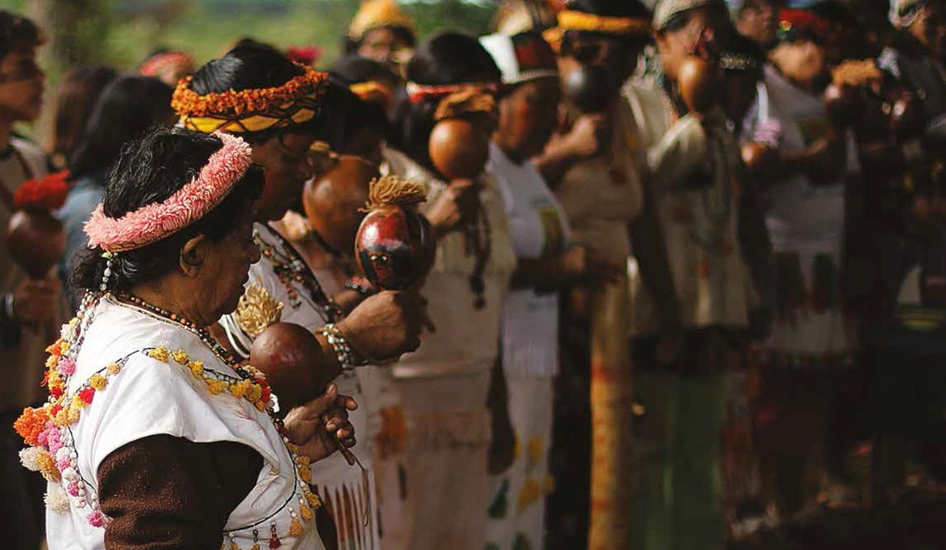
MAPA GUARANI CONTINENTAL
GUARANI CONTINENTAL
2016
GUIDO VEGA MARQUEZ
REFERENTE PARA BOLIVIA EQUIPO TETRANACIONAL MAPA GUARANI CONTINENTAL

Slide 3
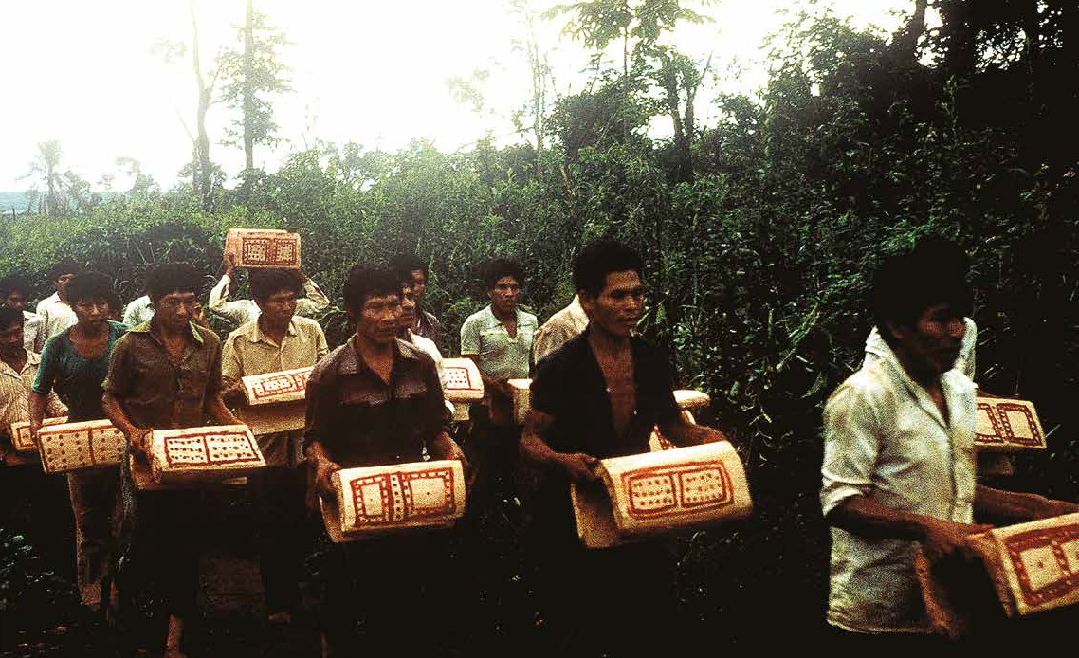
Territorio y población
Continental
Nacional regional

Slide 4
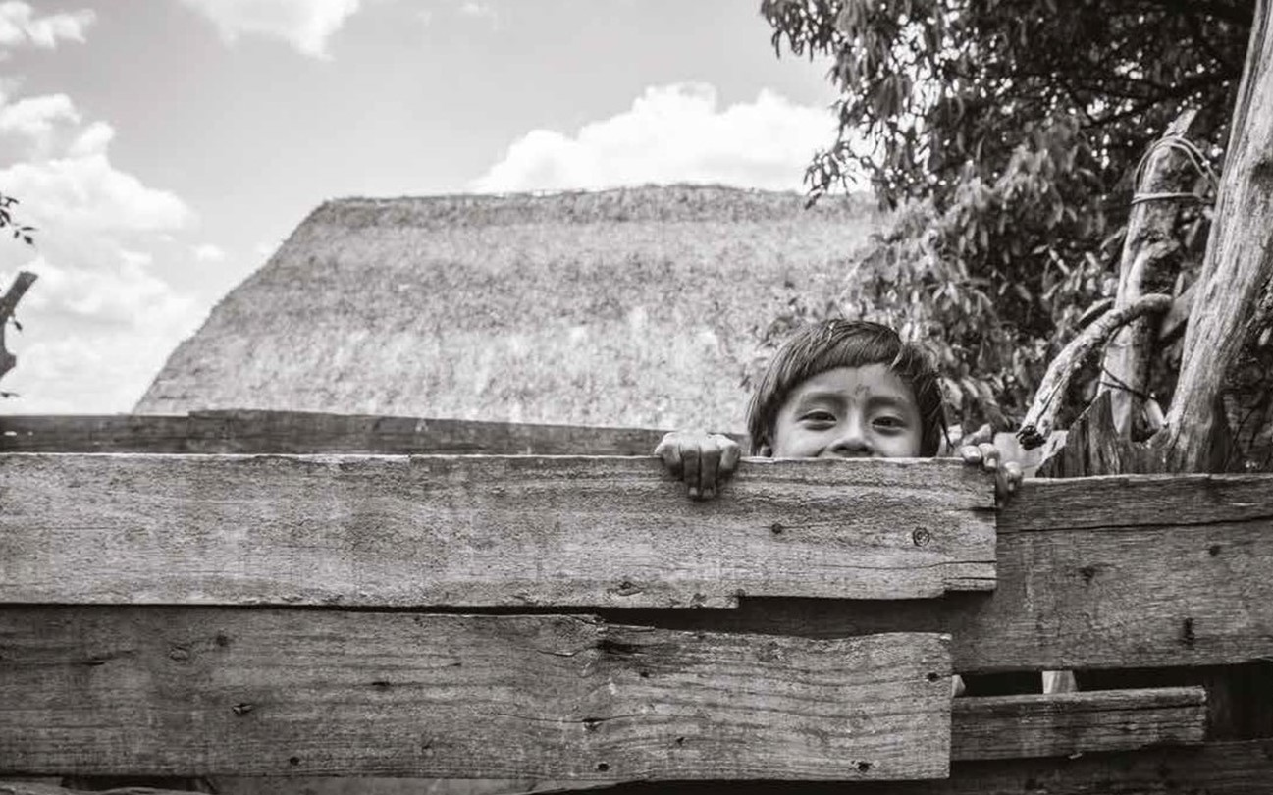
TERRITORIO GUARANÍ DE HOY
Abarca parte de los países Argentina, Bolivia, Brasil y Paraguay.
Son más de 280.000 personas, unidas por una lengua y una cultura en común,
Distribuidas en 1.416 comunidades, aldeas, barrios urbanos o núcleos familiares, desde el litoral del Atlántico hasta al pie de la cordillera de los Andes.
Los Guaranís constituyen uno de los pueblos indígenas de mayor presencia territorial en el continente americano.
Esperamos contribuir a la comprensión de la extraordinaria capacidad demostrada por los varios pueblos guaranís para seguir siendo guaraní, después de cinco siglos de intensa presión colonial.

Slide 5
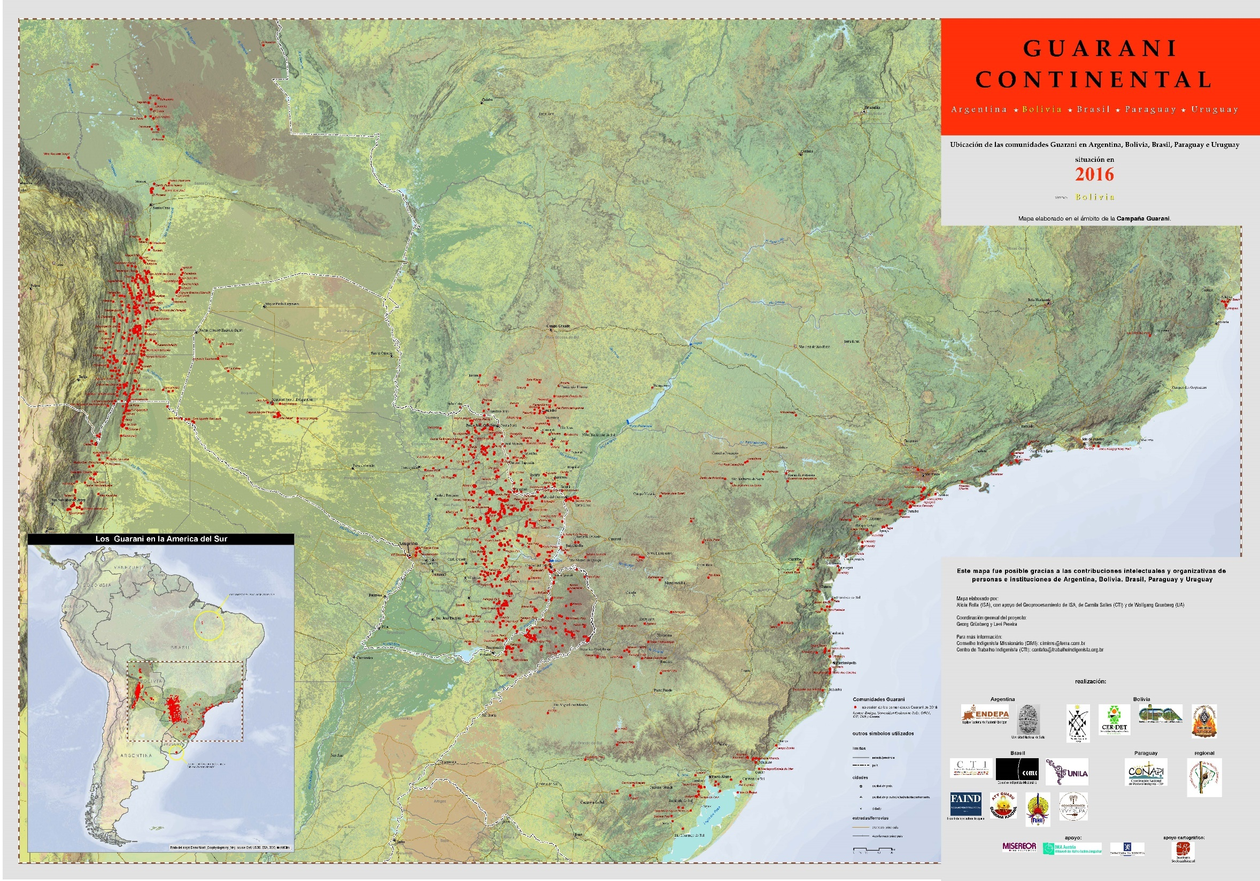

Slide 6
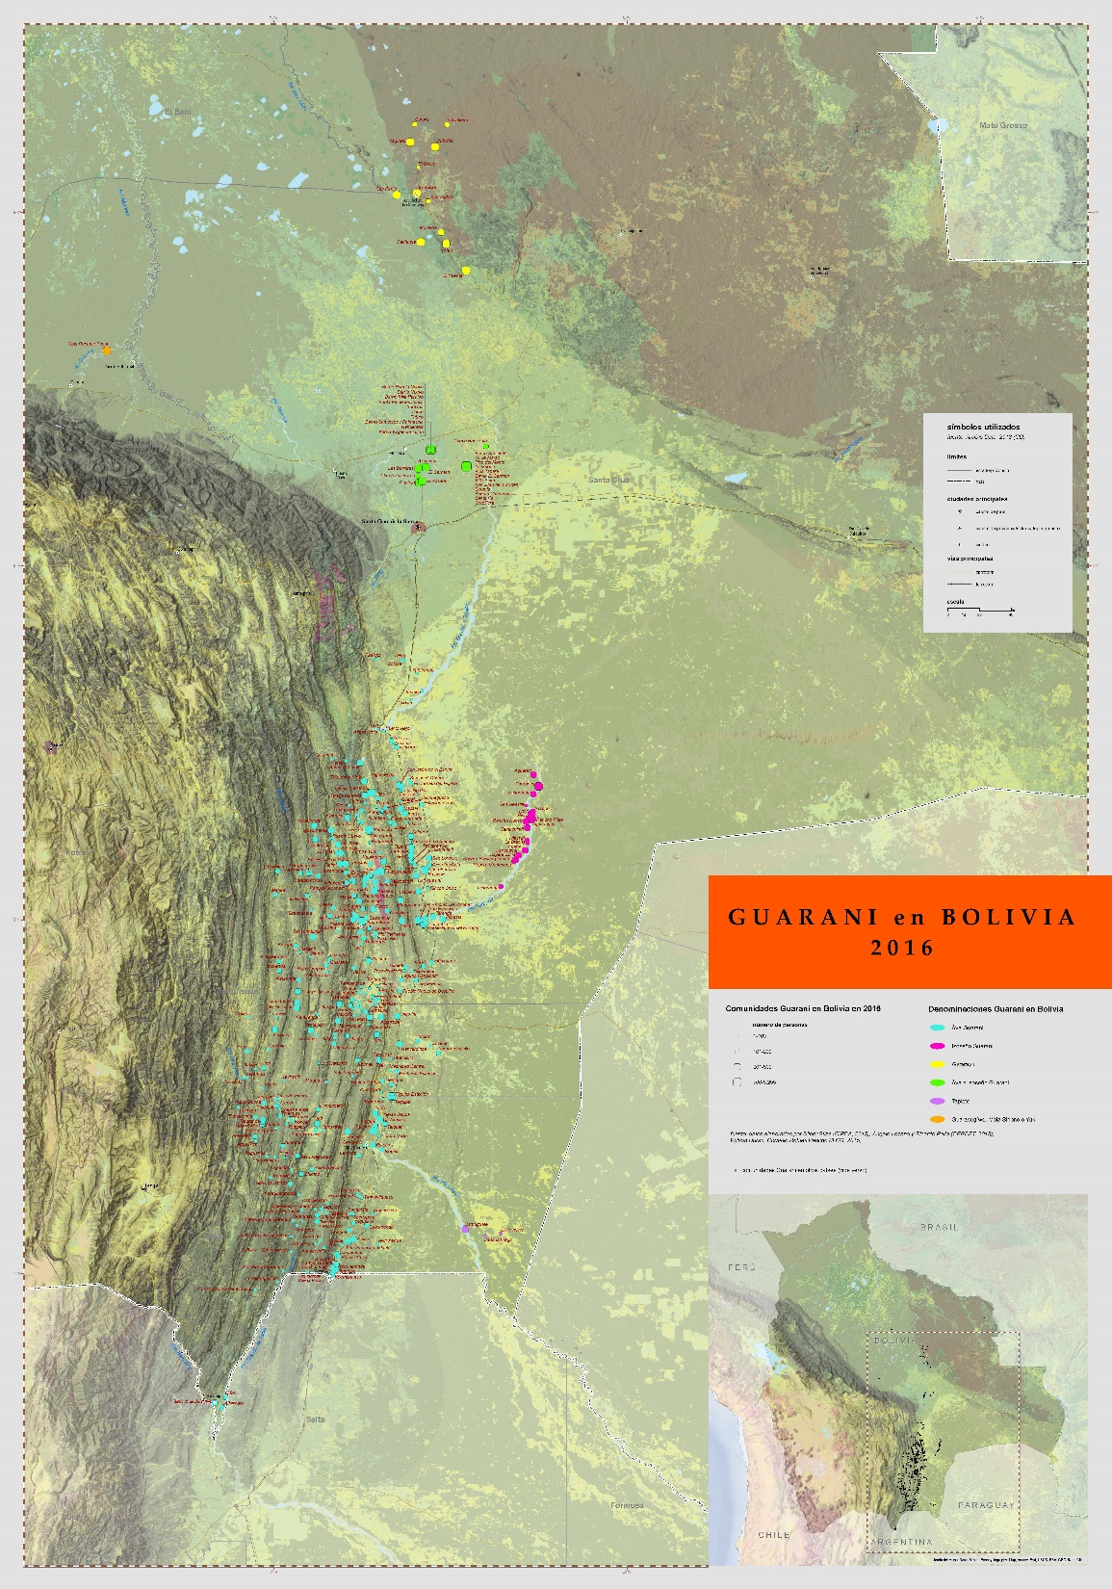

Slide 7
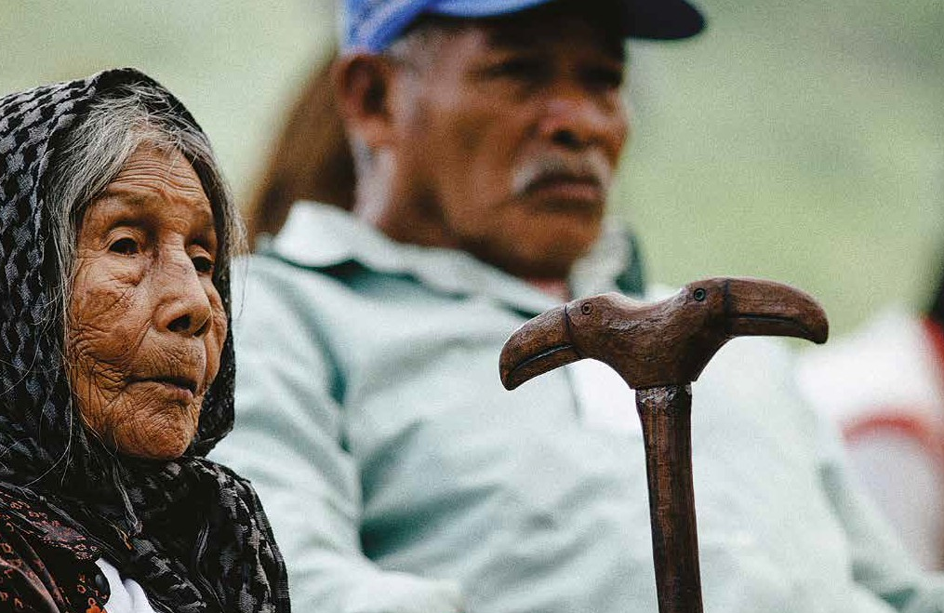
POBLACION GUARANI POR PAIS 2015 - 2016

Slide 8
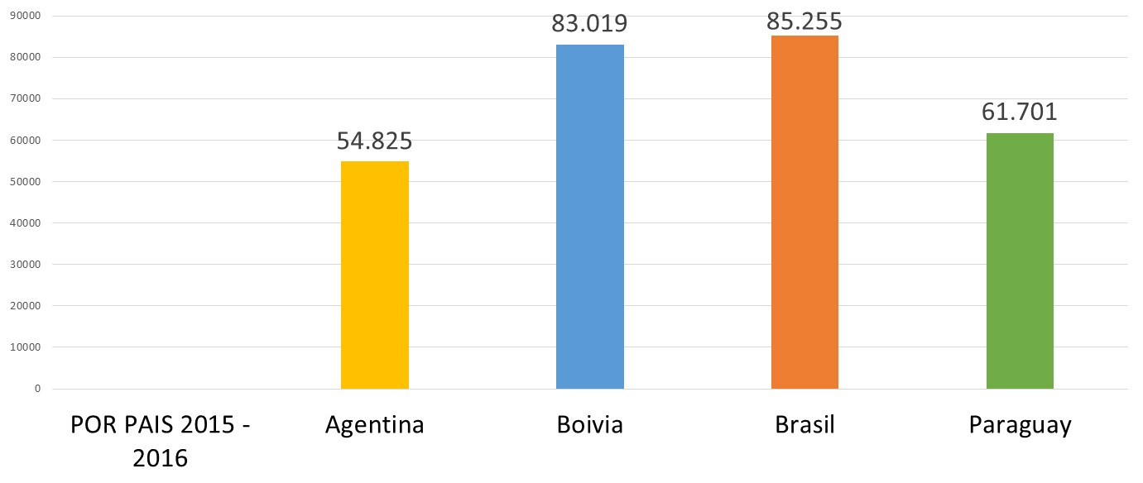
POBLACION GUARANI POR PAIS 2015 - 2016

Slide 9
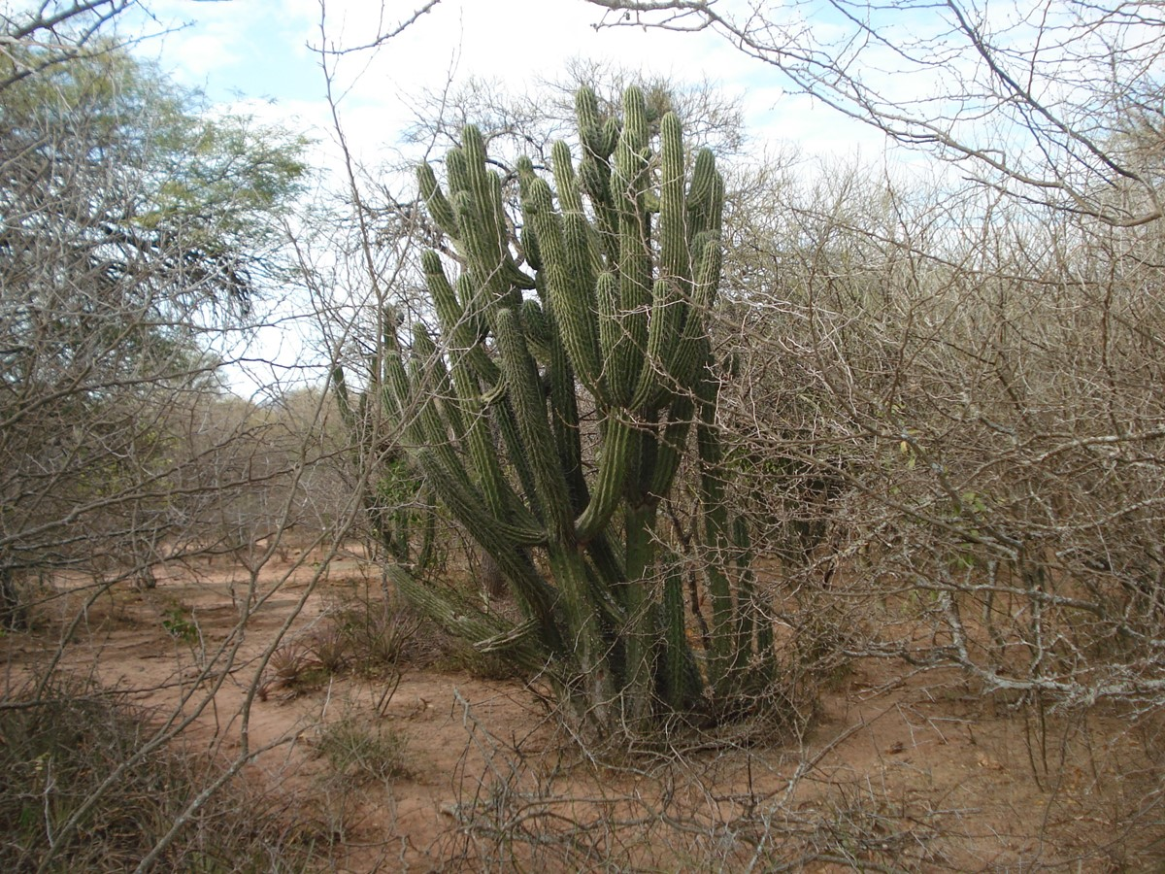
EL CHACO BOLIVIANO
El Chaco boliviano, es un área extensa de 12.7 millones de hectáreas
Abarca la parte sudeste del departamento de Santa Cruz
Las partes orientales de los departamentos de Chuquisaca y Tarija;
Pertenece a las cuencas del Plata y del Amazonas.

Slide 10
Características del ecosistema Chaco
Existen tres grandes paisajes o unidades fisiográficas,
El Subandino,
Pie de Monte y
Llanura Chaqueña.

Slide 12
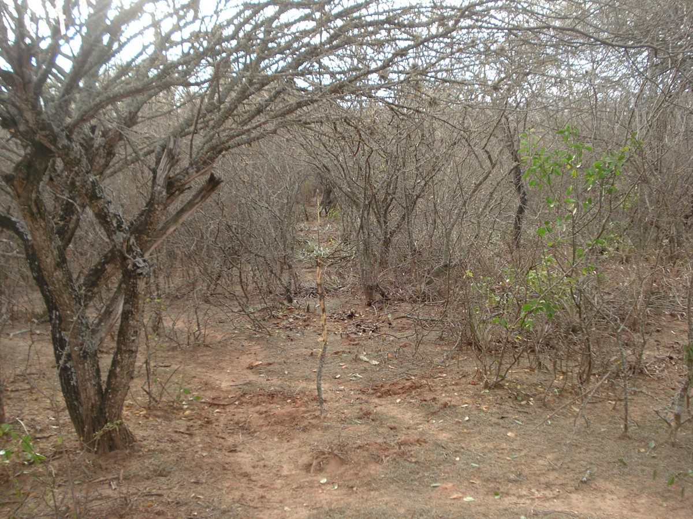
DESCRIPCIÓN
Está formado por bosques xerofíticos,
Precipitaciones que fluctúan entre los 1.200 mm en la zona montañosa y los 426 mm en la llanura;
Temperatura oscila entre los 35,5º C como máxima promedio y los 14,6º C como mínima promedio,
También se presentan heladas en época de invierno cuando la temperatura desciende hasta los -6º C.

Slide 13
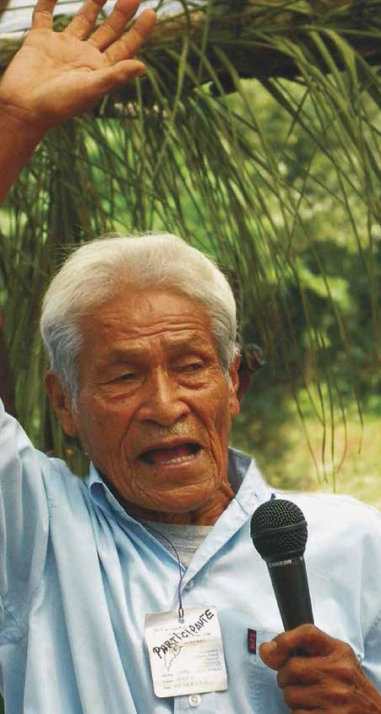
El territorio tekoha – tẽnta - tëta. GUARANIZACIÓN DEL TERRITORIO
Los Guaraní mantienen dos tipos de relación con la tierra.
La tierra los obliga a adaptarse a ella y les impone condiciones en cuanto a su modo concreto de vivir.
Al mismo tiempo, los Guaraní no se dejan determinar enteramente por el ambiente; ellos buscan su tierra: eligen ambientes aptos, gustan de determinados paisajes, y prefieren ciertos lugares para sus viviendas y cultivos.
En realidad, la tierra no les condiciona enteramente; ellos ‘guaranizan’ la tierra que habitan, la adaptan a sus necesidades.

Slide 14
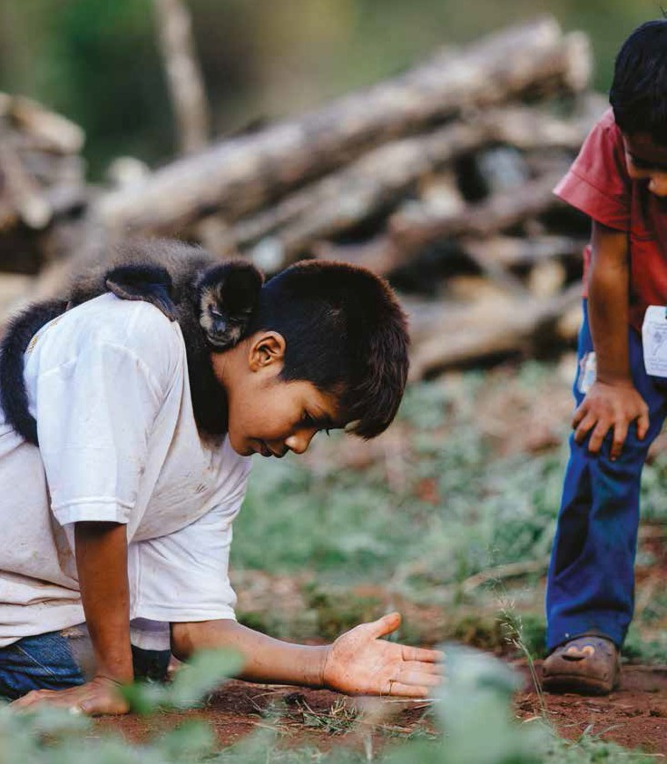
El tekoha o el ténta, también significa PATRIA
Su tierra es un territorio, es un tekoha o un ténta, los términos tierra – territorio son indisolubles para el guaraní

Slide 15
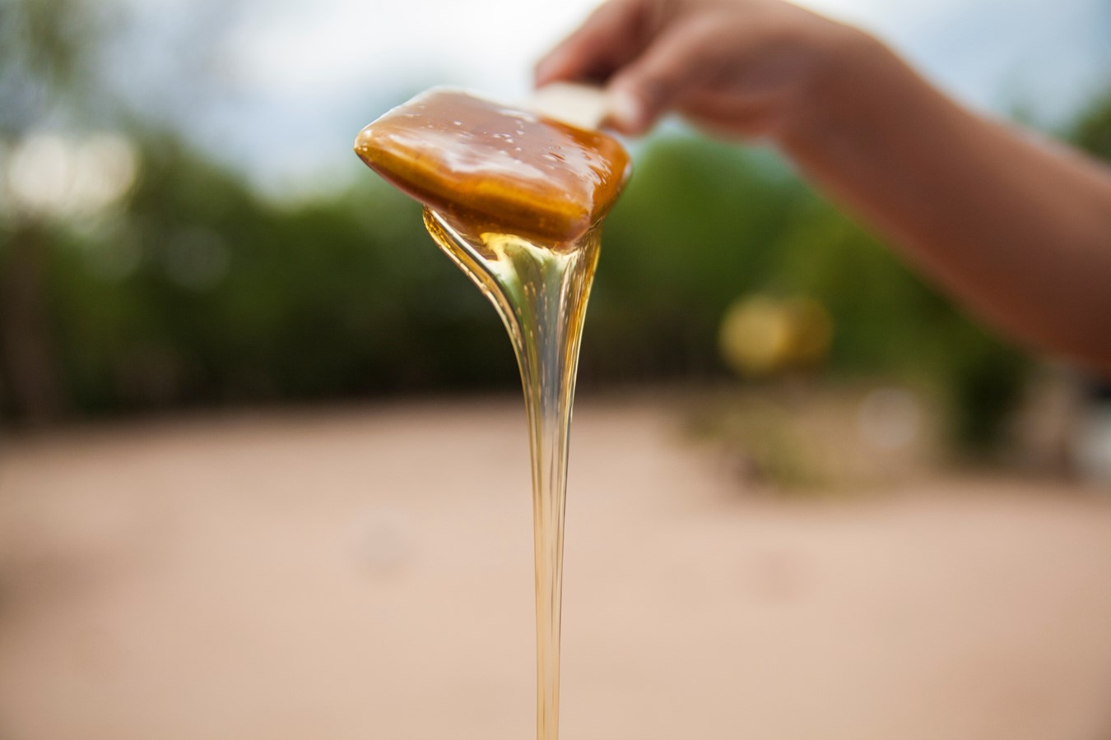
ECONOMIA Cultivos y dieta tradicional
La alimenticia guaraní tradicional se basa en:
el avati (maíz),
kumanda (poroto) y
guandaka (calabaza o joko),
Se conocen mas de once variedades de maíz y múltiples modos de transformación culinaria siendo la principal la elaboración de chicha denominada Kägui,
Sin embargo la economía guaraní no solo consiste en agricultura sino que se complementaba y se complementa con la recolección de frutos y miel del bosque y la caza y la pesca y aactualmente la ganaderia

Slide 16
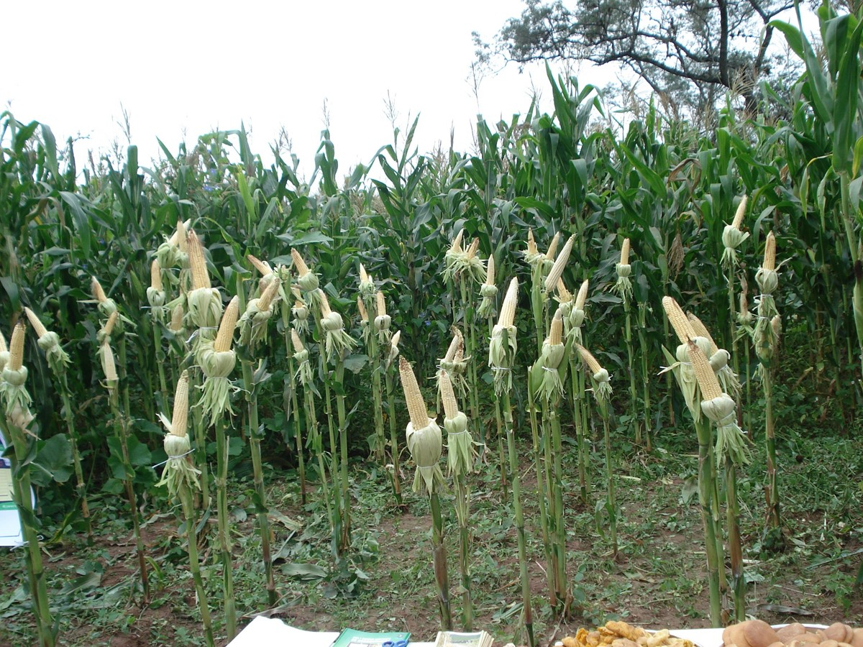
CULTIVOS
Son tierras especialmente aptas para los cultivos de maíz, mandioca, varios tipos de porotos, zapallos, batata y maní.
Maíz (Zea mays) es una especie de gramínea originaria de América

Slide 17
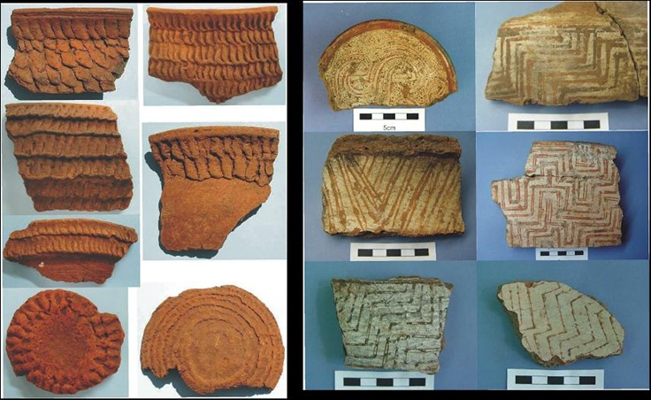
Cultura
Los nombres de muchos de los cultivos son también nombres de los de las vasijas en las que se prepara cada producto, como japepo, kambuchi y ña’ẽ,
Cerámica que ya se producía hace 2.000 años; como las grandes ollas para la preparación de la bebida del maíz, vasijas para guardar el agua, platos hondos y planos,
Utensilios para comer y beber, de formas artísticas muy bellas, con extraordinarias y variadas decoraciones.
El arte es también una manera de buen vivir.

